Slide 1
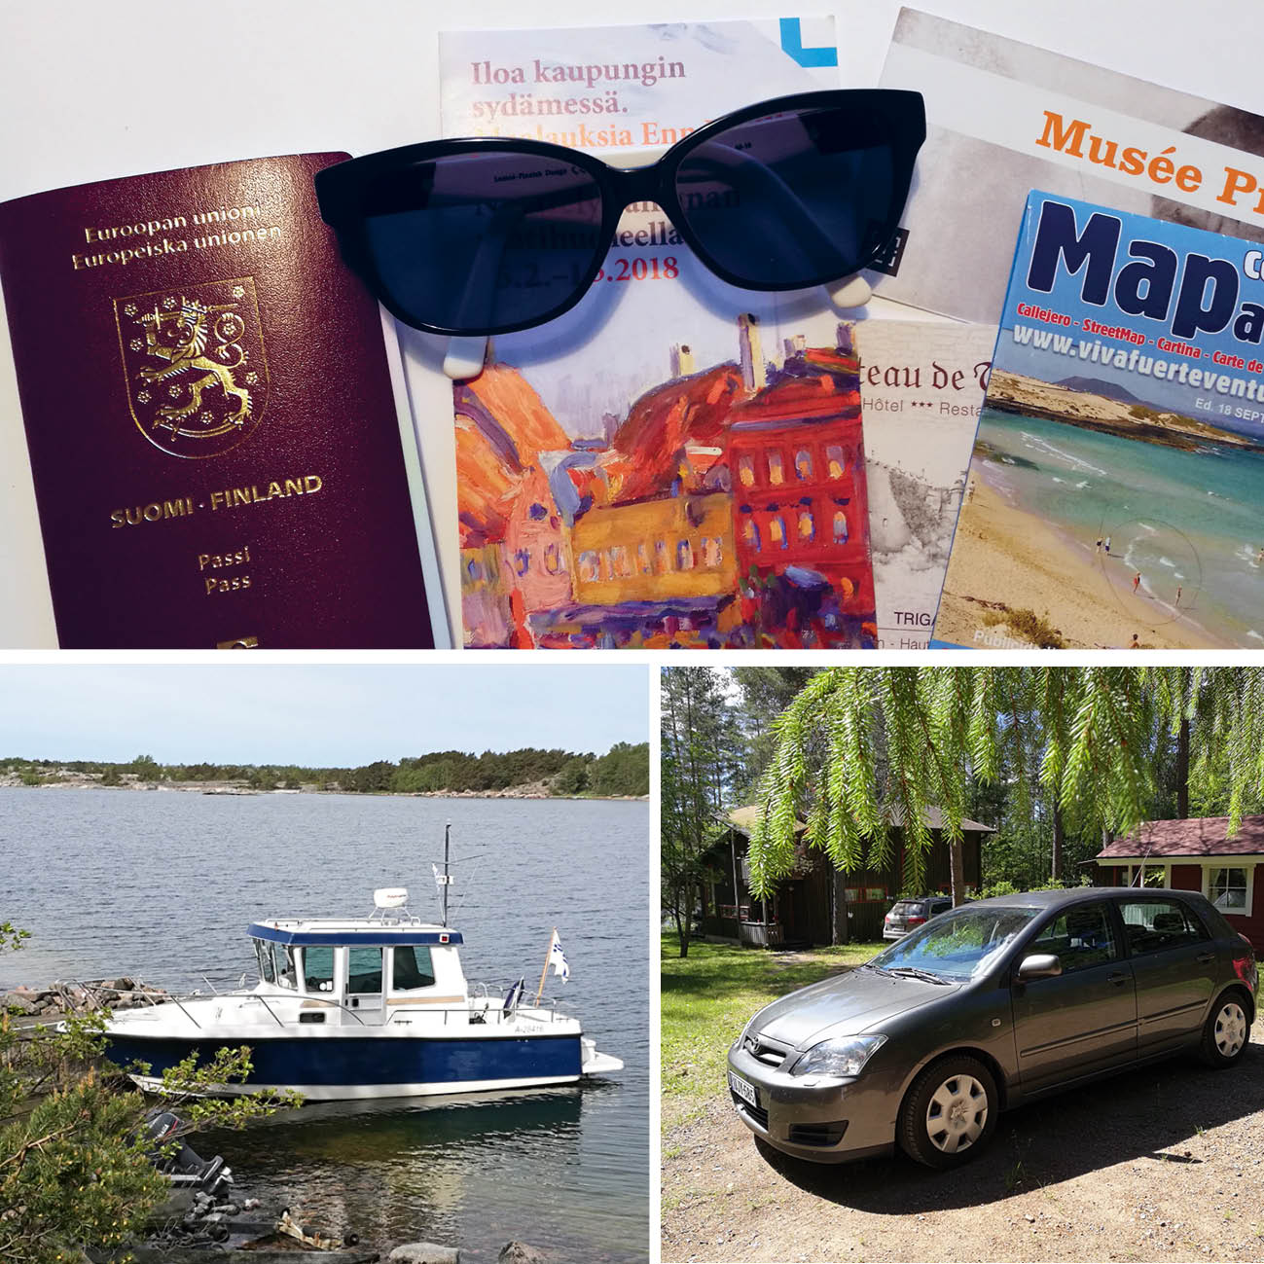
MATKA JA KULKEMINEN
MATKA JA KULKEMINEN
matka, asiakirjat, majoitus s.3
kohteessa s.4
Tarvitsen invahuoneen.
Voisitko soittaa minulle taksin.
1

Slide 2
kulkuvälineet
matka
asiakirjat
majoitus
kulkuneuvo
vene
lomamatka
passi
hotelli
auto
soutuvene
työmatka
henkilöllisyys-todistus
hostelli
taksi
laiva
rantaloma
airbnb
invataksi
helikopteri
kaupunkiloma
matkalippu
mökki
kelataksi
lentokone
laivamatka
aikataulu
turvalokero
linja-auto
kuumailmapallo
lentomatka
matkavakuutus
juna
junamatka
rokotustodistus
metro
bussimatka
viisumi
raitiovaunu
matkatoimisto
polkupyörä
matkalaukku
käsimatkatavarat
2
3

Slide 3
kohteessa
kahvila
ostokset
puisto
ravintola
tuliaiset
ranta
yökerho
retki
kylä
teatteri
kiertoajelu
kaupunki
museo
nähtävyys
4
5

Slide 4
Tyhjä taulukko
6
7

